Slide 1
Процессы

Slide 2
Программа ≠ процесс
Программа — статический код на диске
Процесс — выполнение программы с собственным состоянием
Процесс содержит:
  код и данные;
  стек и heap;
  значения регистров и счётчик команд;
  открытые файлы и другие ресурсы.
Одна программа может быть запущена много раз → много процессов
Notes:
Важно сразу разделить два понятия.
Программа — это файл с инструкциями. Она может лежать на диске и вообще не выполняться.
Процесс появляется только тогда, когда программа запущена. У процесса есть состояние: где сейчас находится выполнение, какие значения лежат в регистрах, что находится в памяти, какие файлы открыты.
Один и тот же исполняемый файл можно запустить несколько раз. Например, два окна редактора — это обычно два разных процесса, хотя программа одна и та же.

Slide 3
Процесс — «виртуальный компьютер» для программы
ОС создаёт для процесса удобную иллюзию:
  у процесса есть:
  свой поток выполнения
  своё адресное пространство
  свои ресурсы
  своё состояние
На самом деле:
  CPU быстро переключается между процессами
  ОС сохраняет и восстанавливает их состояние
Процесс — основная единица выполнения, изоляции и управления ресурсами
Notes:
Процесс — это одна из главных абстракций операционной системы.
С точки зрения программы кажется, что у неё есть собственный процессор и собственная память. Но физически процессор может быть один, а процессов — десятки или сотни.
ОС по очереди даёт процессам процессорное время. Когда процесс временно снимается с CPU, его состояние сохраняется. Потом оно восстанавливается, и процесс продолжает выполнение так, будто ничего не произошло.
Именно поэтому процесс является не просто «запущенной программой», а единицей управления: ОС планирует процессы, изолирует их память, учитывает их ресурсы и организует взаимодействие между ними.

Slide 4
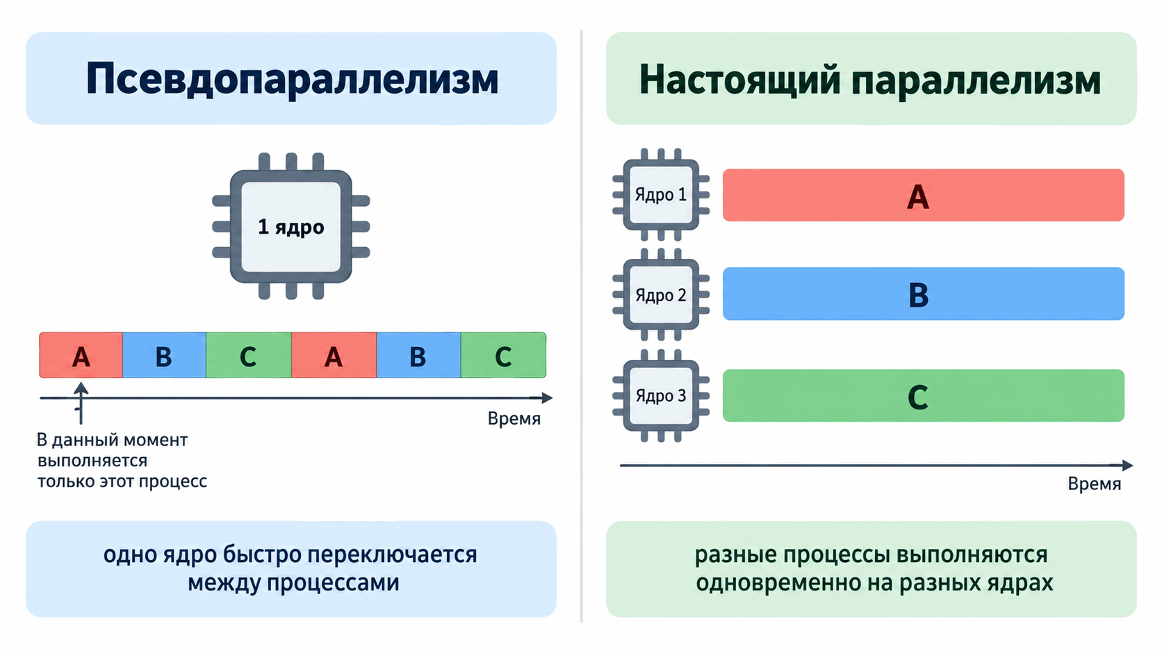
Псевдопараллелизм и настоящий параллелизм
Notes:
На одноядерной системе процессы на самом деле не выполняются одновременно. CPU просто быстро переключается между ними. Для пользователя это выглядит как параллельная работа: играет музыка, открыт браузер, скачивается файл.
На многоядерной системе параллелизм может быть настоящим: разные процессы действительно исполняются на разных ядрах одновременно.
Но важная идея остаётся той же: каждый отдельный процесс можно мыслить как последовательную программу. ОС берёт на себя сложность переключения, планирования и распределения процессорного времени.
Позже мы увидим похожую идею у потоков: поток тоже является единицей выполнения, но внутри процесса.

Slide 5
Почему это важно программисту
Процессы позволяют ОС:
  выполнять много задач одновременно;
  изолировать ошибки одной программы от других;
  переключаться на другие задачи, пока процесс ждёт I/O;
  управлять ресурсами и правами доступа.
Следствия для программ:
  скорость выполнения непредсказуема;
  нельзя использовать «пустые циклы» как таймер;
  нужно явно работать с процессами, сигналами и IPC.
Notes:
Процессы нужны не только для удобной модели. Они решают практические задачи.
Если веб-сервер ждёт данные с диска или из сети, CPU не обязан простаивать. ОС может временно запустить другой процесс. Если одна программа аварийно завершилась, это не должно уничтожить всю систему. Если процессу запрещён доступ к чужой памяти, ОС может это проконтролировать.
Но за это приходится платить: программа не может точно знать, когда именно она получит процессор. Поэтому нельзя измерять время пустыми циклами и надеяться, что код выполнится с одинаковой скоростью.
Дальше мы будем разбирать механизмы, которые позволяют управлять процессами на практике: создание процессов, завершение.

Slide 6
Создание процесса

Slide 7
Как появляются процессы
Процессы создаются постоянно:
  при загрузке ОС — системные службы;
  по запросу другого процесса;
  при запуске программы пользователем;
  при выполнении запланированной задачи.
По характеру работы:
  foreground — непосредственно взаимодействуют с пользователем;
  background — работают без постоянного взаимодействия с ним;
  daemon / service — долгоживущие фоновые процессы.
Notes:
Процессы создаются не только тогда, когда пользователь запускает программу. Уже при загрузке системы появляются фоновые процессы, обеспечивающие работу сети, журналирования и других системных функций. Позже одни процессы могут создавать другие: например, командная оболочка запускает введённую пользователем программу.
Часто процессы условно разделяют на foreground и background. Foreground-процесс в данный момент взаимодействует с пользователем, например через терминал или графический интерфейс. Background-процесс выполняет работу без такого постоянного взаимодействия.
Отдельный практически важный случай — долгоживущие фоновые процессы. В UNIX-подобных системах их традиционно называют демонами, а в Windows — службами. Подробно к ним мы вернёмся позже.

Slide 8
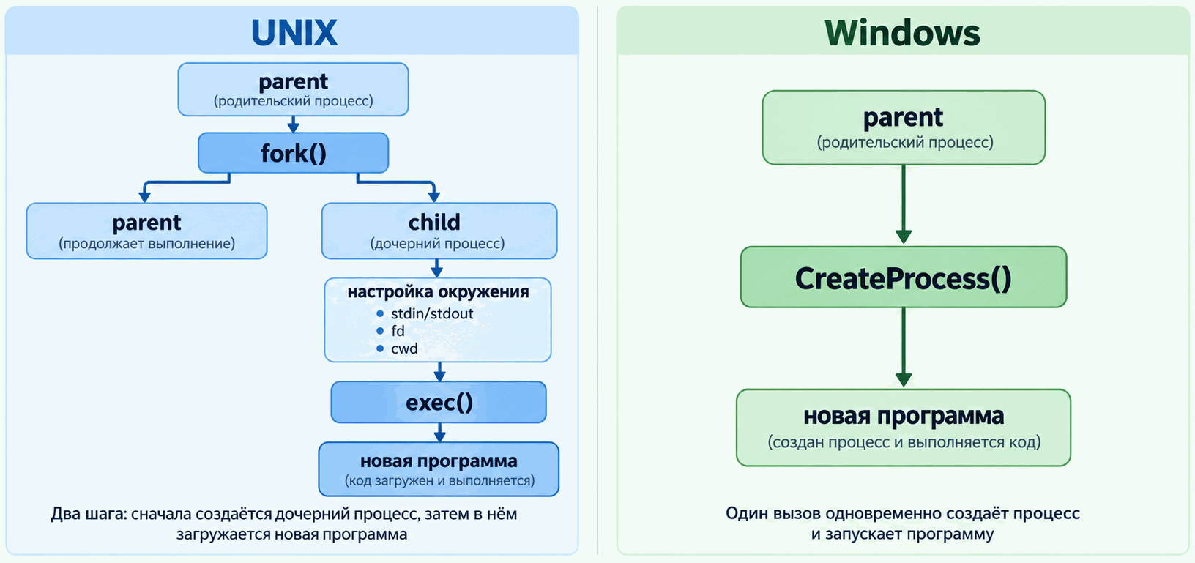
Создание процесса: UNIX и Windows
Notes:
UNIX и Windows используют разные модели запуска программы.
В UNIX сначала вызывается fork(). Он создаёт дочерний процесс, который продолжает выполнение с той же точки программы. Логически родитель и ребёнок уже являются независимыми процессами с разными адресными пространствами. На практике копирование памяти обычно оптимизируется с помощью copy-on-write.
После fork() дочерний процесс может изменить своё окружение: перенаправить стандартный ввод и вывод, закрыть ненужные файловые дескрипторы, сменить рабочий каталог. Затем вызывается одна из функций семейства exec, которая заменяет выполняемую программу новой.
В Windows типичный путь другой: CreateProcess() сразу создаёт процесс и загружает в него указанную программу. Не существует отдельного этапа, непосредственно аналогичного fork().
Особенно важно запомнить UNIX-модель. Промежуток между fork() и exec() позволяет командным оболочкам настроить окружение будущей программы. Именно этим мы воспользуемся позже при построении pipeline.

Slide 9
fork → exec → wait: основной сценарий в Linux
fork():
  < 0 ошибка
  = 0 выполняется child
  > 0 выполняется parent, значение = PID child
waitpid() позволяет родителю получить результат:
  нормальное завершение
    WIFEXITED, WEXITSTATUS;
  завершение сигналом
    WIFSIGNALED, WTERMSIG.
pid_t pid = fork();
if (pid == 0) // child
execvp(cmd, args);
_exit(127); // exec завершился ошибкой
}
// parent
int status;
waitpid(pid, &status, 0);
Notes:
Рассмотрим стандартную схему, которую мы будем неоднократно использовать в лабораторной работе.
Сначала вызывается fork(). После успешного вызова существуют уже два процесса, и оба продолжают выполнение с инструкции, следующей за fork(). Различить их позволяет возвращаемое значение: ребёнок получает ноль, а родитель — PID созданного ребёнка.
Дочерний процесс обычно выполняет небольшую подготовку и вызывает exec. После успешного exec прежняя программа больше не выполняется: её образ заменён новой программой. Поэтому успешный exec не возвращает управление.
Если exec завершился ошибкой, дочерний процесс должен завершиться сам. Здесь удобно использовать _exit(), особенно после fork().
Родитель тем временем вызывает waitpid(). Он не только ожидает завершения ребёнка, но и получает информацию о том, как именно процесс завершился. Через соответствующие макросы можно различить обычный выход с кодом возврата и завершение сигналом.
Это как раз тот механизм, который понадобится в задании isolated-runner.

Slide 10
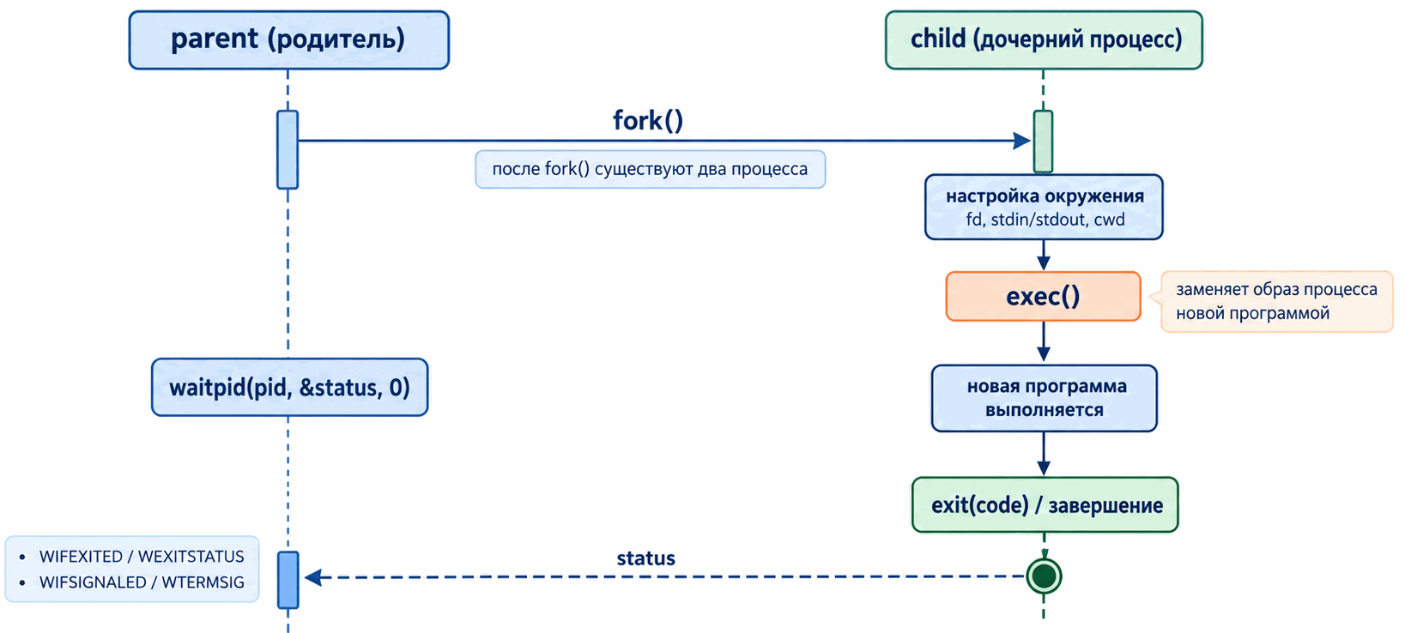
fork → exec → wait

Slide 11
Как обращаться к процессу: PID и HANDLE
Linux / POSIX
Windows
PID идентифицирует процесс
getpid(), getppid()
kill(pid, ...)
waitpid(pid, ...)
PID (DWORD) идентифицирует процесс
PID возвращается CreateProcess()
Для операций обычно используется HANDLE
  WaitForSingleObject(hProcess, ...)
  GetExitCodeProcess(hProcess, ...)
  CloseHandle(hProcess)
PID — идентификатор процесса
HANDLE — доступ к объекту процесса с определёнными правами
Notes:
В обеих системах процесс имеет числовой идентификатор — PID. Однако модель управления процессами отличается.
В базовом POSIX API многие операции адресуются непосредственно по PID. Например, kill() отправляет сигнал процессу с указанным идентификатором, а waitpid() позволяет ожидать завершения конкретного дочернего процесса.
Windows также присваивает процессам PID, но для большинства операций одного идентификатора недостаточно. Программа получает или открывает HANDLE — дескриптор объекта ядра, через который затем выполняются ожидание, получение кода завершения и другие операции.
Важно различать эти понятия. PID отвечает на вопрос «какой это процесс?», а HANDLE — «через какой полученный доступ я могу работать с этим объектом?». Кроме того, HANDLE является ресурсом процесса, поэтому после использования его необходимо закрыть с помощью CloseHandle().
На этом уровне такого различия достаточно. Детали идентификаторов потоков мы рассмотрим отдельно, когда будем изучать потоки.

Slide 12
Управление процессами в Windows и Linux
Характеристика | Linux / UNIX | Windows
Основная единица | Процесс (PID) и поток (TID) | Объекты ядра: процесс и поток
Идентификаторы | PID, TID, PPID | Process ID, Thread ID
Доступ к объекту | Только по ID через системные вызовы | Через дескрипторы (HANDLE)
Создание | fork), exec*() | CreateProcess, CreateThread
Завершение | exit(), kill() | ExitProcess, TerminateProcess, ExitThread
Управление | kill, waitpid, ptrace | API через HANDLE: ожидание, приоритеты, наследование
Потоки | Реализованы как лёгкие процессы (общая память) | Объекты ядра, отдельные HANDLE и ID
Безопасность | Контроль по UID/GID и правам доступа | Гранулярные права в HANDLE, контроль безопасности
Notes:
Linux и UNIX пошли по пути минимализма. Основной инструмент — это идентификаторы процессов и потоков: PID и TID. Все операции — запуск, завершение, ожидание — происходят через системные вызовы с использованием этих числовых идентификаторов. Потоки реализованы как лёгкие процессы: они разделяют память с родительским процессом, но у каждого свой TID.
Windows NT была спроектирована с другой философией. Здесь всё — процессы, потоки, файлы, синхронизаторы — это объекты ядра. Доступ к ним осуществляется через дескрипторы HANDLE. Такой подход даёт больше гибкости: можно задавать права доступа, наследовать дескрипторы при создании дочерних процессов, дожидаться сразу нескольких объектов через WaitForMultipleObjects.
В Linux акцент сделан на простоте и прямоте — управление по PID. В Windows — на универсальности и безопасности через дескрипторы. Обе модели отражают разные цели: Linux стремится к минимализму, а Windows — к централизованному и гибкому управлению.

Slide 13
fork в C++ программах

Slide 14
Что происходит с C++-объектами после fork()
fork() копирует состояние процесса:
  объекты C++, созданные до fork();
  буферы вывода;
  значения переменных;
  открытые файловые дескрипторы.
до fork(): один процесс, один набор объектов
после fork():
  parent — копия состояния
  child — копия состояния
Конструкторы повторно не вызываются. Дальше parent и child живут независимо.
Notes:
С точки зрения C++ вызов fork() создаёт необычную ситуацию. Все объекты, которые уже существовали в процессе, оказываются и в родителе, и в дочернем процессе. При этом конструкторы повторно не вызываются: дочерний процесс получает копию уже существующего состояния.
Это касается не только обычных переменных, но и более тонких вещей: буферов вывода, RAII-объектов, открытых файловых дескрипторов. После fork() родитель и ребёнок продолжают выполнение независимо, поэтому один и тот же объект в памяти превращается в две отдельные копии.
Проблема возникает тогда, когда эти копии управляют не только памятью внутри процесса, но и внешним ресурсом: файлом, сокетом, lock-файлом, соединением или логом.

Slide 15
Где возникают проблемы
После fork() две копии объекта могут действовать на один внешний ресурс.
Типичные ситуации:
  буферизированный вывод → дублирование строк;
  временный файл → два процесса пытаются удалить один файл;
  lock-файл → два процесса меняют состояние одной блокировки;
  сокет / БД → два процесса используют одно соединение;
  лог-файл → конкурентная запись.
Главный риск: копируется память, но внешний мир остаётся общим.
Notes:
Важно понимать различие: память процесса после fork() разделяется логически, а внешние ресурсы остаются общими объектами операционной системы или внешней системы.
Например, если строка уже находится в буфере вывода, то после fork() этот буфер есть и у родителя, и у ребёнка. Если оба процесса затем выполнят обычное завершение, строка может быть выведена дважды.
Похожая ситуация возникает с RAII-объектами. Сам объект скопирован, но файл, lock-файл или соединение с сервером могут быть одними и теми же с точки зрения внешней системы. Поэтому автоматическое освобождение ресурса в обоих процессах может привести к ошибкам, дублированию действий или нарушению протокола.

Slide 16
Практическое правило: fork() → минимальная работа → exec() или _exit()
Практические правила:
  перед fork() сбросить буферы вывода;
  в child не выполнять сложную C++-логику без необходимости;
  если запускается другая программа — сразу делать exec();
  если exec() не сработал — завершать child через _exit();
  явно определить, кто владеет внешними ресурсами
pid_t pid = fork();
if (pid == 0) {
// child: только минимальная настройка
// dup2(), close(), изменение окружения
execvp(cmd, args);
_exit(127); // exec не сработал
}
Notes:
На практике самый безопасный сценарий выглядит так: после fork() дочерний процесс выполняет только минимальную подготовку и сразу вызывает exec(). Например, он может перенаправить стандартный вывод, закрыть лишние файловые дескрипторы или изменить окружение. Затем exec() заменяет образ процесса новой программой, и прежние C++-объекты больше не имеют значения.
Если exec() завершился ошибкой, дочерний процесс обычно завершают через _exit(). В отличие от exit(), этот вызов не запускает обработчики atexit, не вызывает деструкторы глобальных объектов и не сбрасывает пользовательские буферы вывода. Это важно, чтобы ребёнок не выполнил повторную очистку ресурсов, которые логически принадлежат родителю.
Если же дочерний процесс после fork() не делает exec(), нужно явно продумать владение ресурсами. Надо понимать, какой процесс закрывает файл, какой удаляет временный объект, какой продолжает работать с соединением. Без этого fork() в C++-программе легко приводит к ошибкам, которые трудно воспроизвести.

Slide 17
Завершение процесса

Slide 18
Как завершается процесс
Процесс может завершиться:
  нормально — задача выполнена, возвращён код 0;
  с ошибкой — программа сама завершилась с ненулевым кодом;
  из-за фатальной ошибки — например, SIGSEGV, деление на ноль;
  по внешнему запросу — сигнал или команда ОС.
После завершения ОС освобождает ресурсы процесса,
но результат завершения должен быть доступен родителю.
Notes:
Процесс может завершиться разными способами. Самый простой случай — нормальное завершение, когда программа выполнила задачу и вернула код успеха. Если программа обнаружила ошибку, например получила некорректные аргументы, она может завершиться сама, но с ненулевым кодом.
Другой вариант — аварийное завершение. Оно происходит, когда программа нарушает правила выполнения: обращается к недопустимой памяти, выполняет запрещённую операцию или получает фатальный сигнал.
Наконец, процесс может быть завершён извне. В UNIX-подобных системах для этого используются сигналы, а в Windows — соответствующие функции API. При этом ОС проверяет права: произвольный пользователь не должен иметь возможность завершать чужие процессы.

Slide 19
Родитель должен получить статус завершения
В UNIX родитель получает результат через:
  wait()
  waitpid()
Статус позволяет узнать:
  процесс завершился сам или был прерван сигналом;
  какой код возврата был передан;
  каким сигналом был завершён процесс.
Макросы:
  WIFEXITED(status)
  WEXITSTATUS(status)
  WIFSIGNALED(status)
  WTERMSIG(status)
Notes:
Завершение процесса важно не только для операционной системы, но и для его родителя. Родительскому процессу часто нужно понять, чем закончилась работа дочернего процесса: успешно, с ошибкой или из-за сигнала.
В UNIX эта информация передаётся через wait() или waitpid(). Эти функции не просто ожидают завершения процесса, а возвращают специальный статус. Его нельзя интерпретировать как обычное число напрямую. Для анализа используются макросы.
Например, WIFEXITED показывает, что процесс завершился обычным образом, а WEXITSTATUS позволяет получить код возврата. Если процесс был завершён сигналом, используются WIFSIGNALED и WTERMSIG.

Slide 20

Zombie-процесс в UNIX
Zombie — процесс, который уже завершился, но родитель ещё не вызвал wait() / waitpid().
Он уже освободил основные ресурсы:
  память;
  файловые дескрипторы;
  выполняемый код.
Но в таблице процессов остаются:
  PID;
  код возврата;
  причина завершения.
В ps состояние обычно обозначается как Z.
Notes:
Zombie-процесс — это не процесс, который продолжает выполняться. Его код уже не работает, память освобождена, файловые дескрипторы закрыты.
Однако ядро сохраняет небольшую запись о завершившемся процессе. Это нужно для того, чтобы родитель мог позже получить результат завершения. Пока родитель не вызовет wait() или waitpid(), эта запись остаётся в таблице процессов.
Именно поэтому zombie нельзя «убить» обычным способом: он уже не выполняется. Проблема решается не сигналом, а тем, что родитель должен забрать статус завершения.

Slide 21
Reaping и аналог в Windows
Жизненный цикл в UNIX:
  Running -> exit / signal -> Zombie -> waitpid
  удаление из таблицы процессов (reaping)
Если родитель не вызывает waitpid():
  zombie остаётся в таблице процессов;
  PID не может быть переиспользован;
  при большом количестве zombie возникает утечка записей таблицы процессов.
Если родитель завершил работу, дочерние процессы переходя к процессу init (PID=1)
В Windows нет прямого понятия zombie:
  процесс остаётся объектом ядра, пока есть открытые HANDLE;
  статус можно получить через GetExitCodeProcess;
  ожидание выполняется через WaitForSingleObject.
Notes:
После завершения дочерний процесс в UNIX переходит в состояние zombie. Это промежуточное состояние между завершением выполнения и окончательным удалением записи из таблицы процессов.
Когда родитель вызывает waitpid(), ядро передаёт ему статус завершения и удаляет запись о дочернем процессе. Этот шаг часто называют reaping.
Если родитель никогда не ожидает своих детей, zombie-процессы могут накапливаться. Обычно они почти не занимают памяти, но занимают записи в таблице процессов и удерживают PID.
Завершение родителя не означает автоматического завершения его потомков. Они переходят к процессу с ID=1
В Windows эта задача решается иначе. Завершившийся процесс остаётся объектом ядра до тех пор, пока существуют открытые дескрипторы HANDLE. Через такой дескриптор можно дождаться завершения процесса и получить его код возврата. Поэтому прямого аналога UNIX zombie там нет.

Slide 22
Долгоживущие фоновые процессы

Slide 23
Долгоживущие фоновые процессы
Не все процессы живут по схеме:
  запуск → выполнение задачи → завершение
Есть процессы, которые:
  запускаются при старте системы или по требованию;
  работают долго;
  не требуют постоянного взаимодействия с пользователем;
  обслуживают другие программы или систему.
В UNIX/Linux такие процессы называются daemon
В Windows – service
Notes:
Большинство пользовательских программ мы воспринимаем как процессы с ограниченным временем жизни: они запускаются, выполняют задачу и завершаются. Но в операционной системе есть другой тип процессов — долгоживущие фоновые процессы.
Они не предназначены для прямого диалога с пользователем. Их задача — постоянно обслуживать некоторую функцию системы: сеть, печать, обновления, журналирование, планировщик задач или серверное приложение.
В UNIX-подобных системах такие процессы традиционно называют демонами. В Windows близкую роль выполняют службы, или services.

Slide 24
UNIX daemon: основные признаки
Daemon в UNIX/Linux обычно:
  работает в фоне;
  не имеет управляющего терминала;
  пишет сообщения в журнал, а не в консоль;
  запускается системным менеджером или при старте ОС;
  часто работает от отдельного пользователя;
  корректно реагирует на управляющие сигналы.
Примеры:
  sshd, cron, systemd-journald, nginx
Notes:
Ключевой признак демона — независимость от пользовательского терминала. Обычная программа, запущенная из терминала, наследует стандартный ввод, вывод и ошибки. Демон, напротив, не должен зависеть от того, открыт ли этот терминал.
Поэтому демон обычно не пишет диагностические сообщения прямо на экран. Он использует системный журнал или собственный лог-файл. Это важно: если процесс работает часами или днями, его состояние нужно наблюдать не через терминал, а через средства администрирования.
Кроме того, демоны часто запускаются от специальных пользователей с ограниченными правами. Это снижает последствия ошибки или уязвимости в сервисе.

Slide 25
Как процесс становится daemon
Классическая daemonization:
  fork()
  parent завершается
  setsid()
  отсоединение от терминала
  настройка cwd, umask
  закрытие stdin/stdout/stderr
  основной цикл сервиса
Часто дополнительно:
  второй fork();
  PID-файл;
  обработка SIGTERM;
  переоткрытие логов по SIGHUP.
Notes:
Классическая схема daemonization нужна для того, чтобы процесс перестал быть обычной программой, связанной с терминалом.
Первый fork() позволяет родительскому процессу завершиться, а дочернему продолжить работу в фоне. Затем setsid() создаёт новую сессию и отсоединяет процесс от управляющего терминала. После этого демон настраивает рабочий каталог, маску прав и закрывает стандартные потоки.
В реальных сервисах добавляются и другие элементы: PID-файл, корректная обработка SIGTERM, ведение журнала, переоткрытие логов по SIGHUP.
Но важно понимать общую идею: daemon — это не просто программа, запущенная с &. Это процесс с отдельным жизненным циклом и дисциплиной управления ресурсами.

Slide 26
Простейший демон
int main() {
pid_t pid = fork();
if (pid > 0) exit(0); // Завершаем родителя
setsid(); // Новый сессионный лидер
chdir("/"); // Работаем из корня
umask(027); // Маска прав для создаваемых файлов (rw-r-----)
close(STDIN_FILENO);
close(STDOUT_FILENO);
close(STDERR_FILENO);
open("/dev/null", O_RDONLY);
open("/dev/null", O_WRONLY);
open("/dev/null", O_WRONLY);
for (;;) {
sleep(60); // Основная работа демона
}
}
Notes:
Этот код иллюстрирует базовый каркас демона. Мы делаем fork(), чтобы отсоединиться от управляющего процесса.
Затем с помощью setsid() создаём новую сессию. Рабочую директорию переводим в корень, чтобы не мешать удалению текущего каталога.
Маской umask(027) задаём права на создаваемые файлы.
Далее закрываем стандартные потоки и переоткрываем их в /dev/null.
После этого демон может выполнять свою задачу в бесконечном цикле, например, проверять очередь заданий или обрабатывать сетевые соединения.

Slide 27
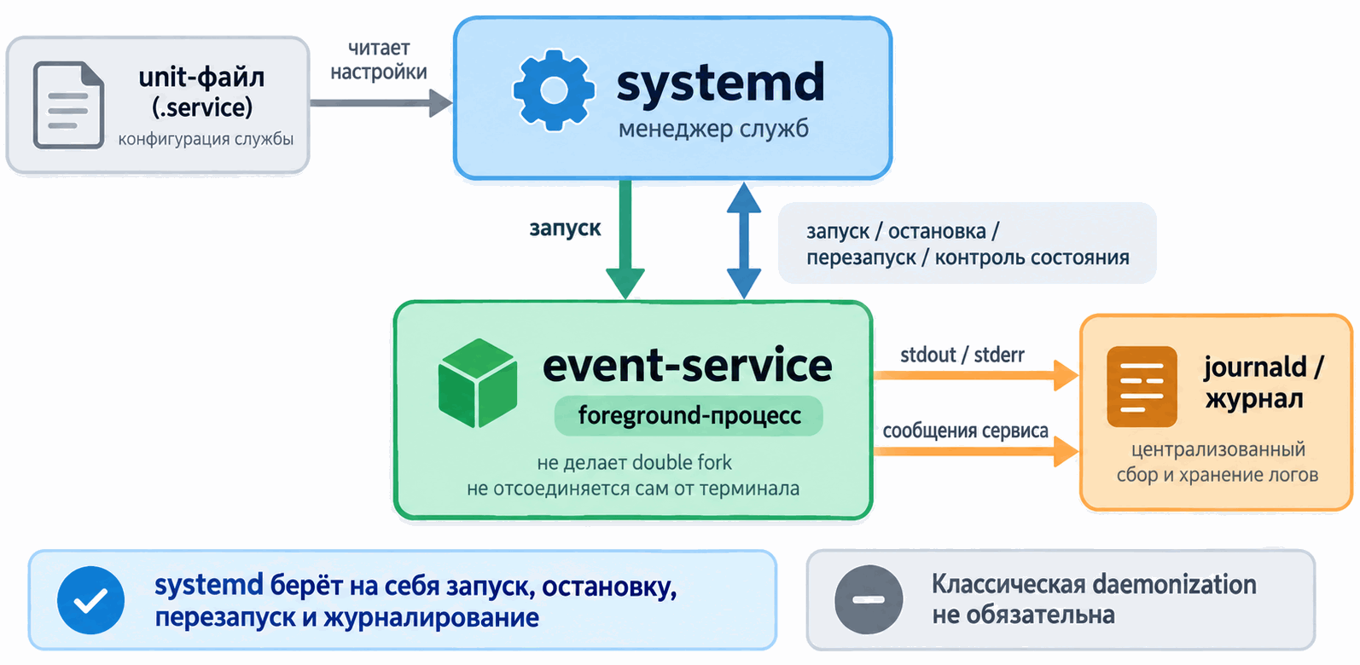
Современный Linux: systemd
Notes:
В классической UNIX-модели программа сама должна была превратить себя в демон: выполнить fork(), создать новую сессию через setsid(), отсоединиться от терминала, закрыть стандартные потоки и перейти в фоновый режим. Исторически это было необходимо, потому что жизненным циклом такого процесса никто другой не управлял.
В современных Linux-системах эту задачу обычно берёт на себя менеджер служб, например systemd. Сервис запускается как обычный процесс и может оставаться в foreground-режиме — ему не требуется самостоятельно уходить в фон или выполнять double fork.
systemd запускает процесс в соответствии с настройками unit-файла и дальше контролирует его жизненный цикл: может остановить службу, перезапустить её после сбоя, запустить только после необходимых зависимостей и отслеживать текущее состояние.
Стандартный вывод и поток ошибок также можно не перенаправлять вручную в отдельный файл. systemd может передать их системе журналирования journald, после чего сообщения сервиса становятся доступны через journalctl.
Получается важное изменение архитектуры: сам сервис может быть проще. Его задача — выполнять полезную работу и корректно реагировать на запрос завершения, а функции запуска, фонового выполнения, перезапуска и журналирования передаются системному менеджеру.
Поэтому для современных служб обычно предпочтительна модель: один foreground-процесс, жизненным циклом которого управляет systemd. Классическую daemonization всё равно полезно понимать — она объясняет, какие задачи раньше должен был самостоятельно решать демон и какие задачи теперь выполняет менеджер служб.

Slide 28
Windows Service
Windows Service — фоновый процесс, управляемый Service Control Manager.
SCM:
  запускает службу;
  останавливает её;
  передаёт управляющие команды;
  отслеживает состояние;
  может настроить автозапуск и перезапуск.
Типичные состояния:
  START_PENDING → RUNNING → STOP_PENDING → STOPPED
Ключевая идея:
  служба — обычный EXE,
  но запущенный и управляемый через SCM
Notes:
В Windows аналогом демонов являются службы. Их жизненным циклом управляет Service Control Manager.
Служба технически является обычным исполняемым файлом, но запускается особым способом. SCM создаёт процесс службы, устанавливает с ним служебный канал взаимодействия и ожидает, что программа зарегистрирует точку входа для обработки управляющих команд.
Служба должна сообщать системе своё состояние: запускается, работает, останавливается или уже остановлена. Это позволяет операционной системе и администратору понимать, готова ли служба принимать запросы и корректно ли она завершилась.
Таким образом, цель у UNIX daemon и Windows Service похожая: долгоживущий фоновый процесс. Но модель управления различается: в UNIX исторически многое делал сам процесс или системный менеджер, а в Windows управление формализовано через SCM.

Slide 29

– Почему Windows – самая православная ОС, а UNIX – порождение Сатаны?
– Потому что в Windows – иконы и службы, а в UNIX – демоны и Zombie.»
Отто Фон Бисмарк

Slide 30
Иерархия процессов

Slide 31
Иерархия процессов
Родитель может порождать детей → дерево процессов
У каждого процесса один родитель, но может быть много детей
Ассоциации: «семья» процессов (группы, деревья)
Notes:
Когда процесс создаёт другой, мы говорим о родительско-дочерних отношениях. Если ребёнок создаёт собственных детей, получается иерархия. Важно, что у процесса может быть только один родитель, но детей может быть много. Получается дерево процессов, где родительские и дочерние связи сохраняются. В разных ОС эта модель реализована по-разному.

Slide 32
UNIX: дерево процессов
Все процессы происходят от init (PID 1)
init запускает процессы для терминалов → login → shell
Shell создаёт дочерние процессы (команды)
Процесс-группы: сигнал (Ctrl-C) посылается всей группе
Иерархия жёстко сохраняется
Notes:
В UNIX и Linux мы имеем чётко выраженную иерархию. В корне дерева находится процесс init — это первый пользовательский процесс с PID 1, который запускается после загрузки ядра. Он порождает процессы для каждого терминала, а те запускают login.
После успешного входа запускается оболочка (shell), которая уже создаёт дочерние процессы для выполнения команд. В итоге все процессы системы можно представить как одно дерево с корнем в init.
Кроме того, в UNIX есть понятие групп процессов.
Например, если пользователь нажимает Ctrl-C в терминале, сигнал прерывания посылается всей группе процессов, связанных с этим терминалом. Каждый процесс в группе может решить, как реагировать: перехватить сигнал, игнорировать его или завершиться.

Slide 33
Процессы в Windows
Все процессы равны, нет дерева как в UNIX
Родитель получает HANDLE ребёнка при создании
HANDLE можно передать другому процессу → иерархия теряется
Нет концепции процесс-групп по аналогии с UNIX
Notes:
Windows пошла другим путём. Здесь нет дерева процессов в том виде, как в UNIX. Все процессы равноправны, иерархии как таковой нет. Когда процесс создаёт другой процесс через CreateProcess, он получает специальный дескриптор — HANDLE. Этот дескриптор позволяет управлять дочерним процессом: ожидать его завершения, завершить принудительно и так далее.
Но этот дескриптор можно передать другому процессу, и таким образом родительское отношение теряется. То есть в Windows нет устойчивой структуры в виде дерева или групп процессов. Это отражает общую философию Windows: процессы изолированы и независимы друг от друга, а управление ими идёт через механизмы безопасности и дескрипторы, а не через иерархические связи.

Slide 34
Состояния процесса

Slide 35
Три состояния процесса
Состояние процесса отвечает на вопрос:
  может ли процесс выполняться прямо сейчас?
Состояния
  Running: процесс выполняется на CPU
  Ready: процесс готов, но ждёт назначения CPU
  Blocked: процесс ждёт внешнего события
Примеры ожидания:
  ввод с клавиатуры
  данные из pipe
  завершение I/O
  сигнал или событие ОС
Notes:
Для описания жизни процесса удобно использовать простую модель из трёх состояний.
Если процесс прямо сейчас исполняется на процессоре, он находится в состоянии Running.
Если он полностью готов продолжать работу, но процессорное время ему пока не выделено, это состояние Ready.
Третье состояние — Blocked. В нём процесс не может продолжить выполнение сам по себе. Например, он ждёт данные из файла, из pipe, с клавиатуры или ожидает внешнего события.
Важно различать Ready и Blocked. В состоянии Ready процесс хочет выполняться, но ждёт решения планировщика. В состоянии Blocked даже свободный CPU не поможет: сначала должно произойти событие, которого процесс ожидает.

Slide 36
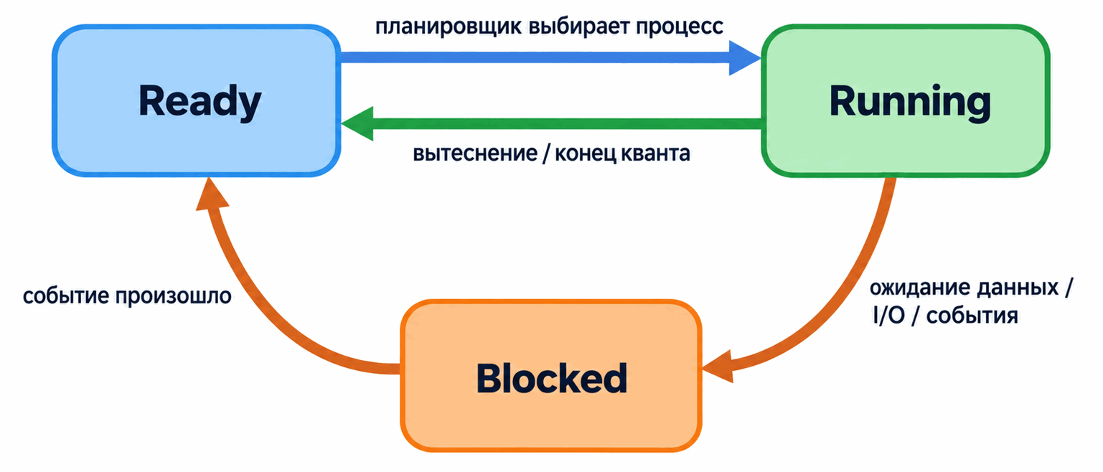
Переходы между состояниями
cat | grep
  grep вызывает read() из pipe;
  данных пока нет → grep переходит в Blocked;
  cat записывает данные → grep становится Ready;
  планировщик позже переводит его в Running.
Notes:
Между состояниями существуют четыре основных перехода.
Переход из Running в Blocked происходит тогда, когда процесс сам не может продолжать работу. Например, он вызвал read() из pipe, но данных пока нет. В этот момент процессу бессмысленно занимать CPU, поэтому ОС блокирует его до появления данных.
Переход из Blocked в Ready происходит после события: пришли данные, завершилась операция ввода-вывода, пользователь нажал клавишу. Но это ещё не означает, что процесс немедленно начнёт выполняться. Он лишь снова становится готовым.
Переходы между Ready и Running управляются планировщиком. Планировщик выбирает, какой готовый процесс получит CPU. А если квант времени закончился или появился более приоритетный процесс, текущий процесс может быть вытеснен обратно в Ready.
Пример cat | grep хорошо показывает эту модель. Пока cat ничего не записал в pipe, grep не может продолжать работу и находится в Blocked. Когда данные появляются, grep становится Ready, а затем получает CPU и продолжает выполнение.

Slide 37
Реализация модели процессов

Slide 38
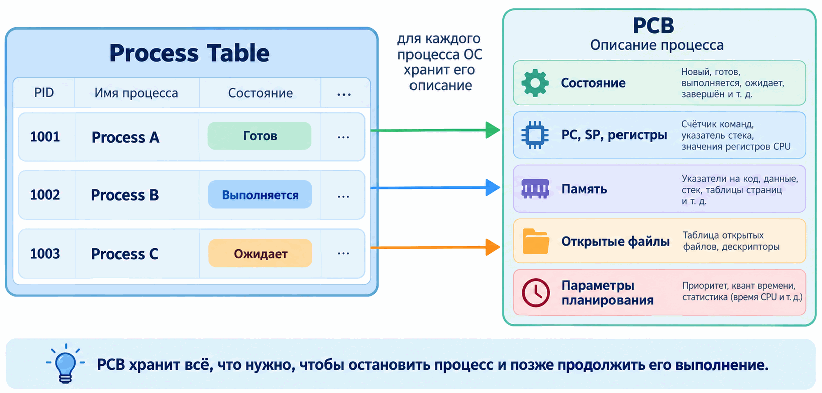
Как ОС представляет процесс
Notes:
Чтобы управлять несколькими процессами, операционной системе недостаточно знать только их PID. Для каждого процесса необходимо хранить всё состояние, которое понадобится для дальнейшего управления и возобновления выполнения.
В учебной модели такую запись обычно называют Process Control Block, или PCB. Совокупность этих записей можно представить как таблицу процессов.
В PCB находится текущее состояние процесса, параметры планирования, информация о памяти и открытых ресурсах. Особое значение имеет контекст процессора: счётчик команд, указатель стека и значения регистров.
Именно сохранённый контекст позволяет остановить процесс в произвольный момент, дать CPU другой задаче, а затем продолжить исходный процесс с того места, где он был прерван.
На практике конкретные операционные системы могут распределять эту информацию между несколькими структурами ядра, поэтому PCB здесь следует воспринимать прежде всего как концептуальную модель.

Slide 39
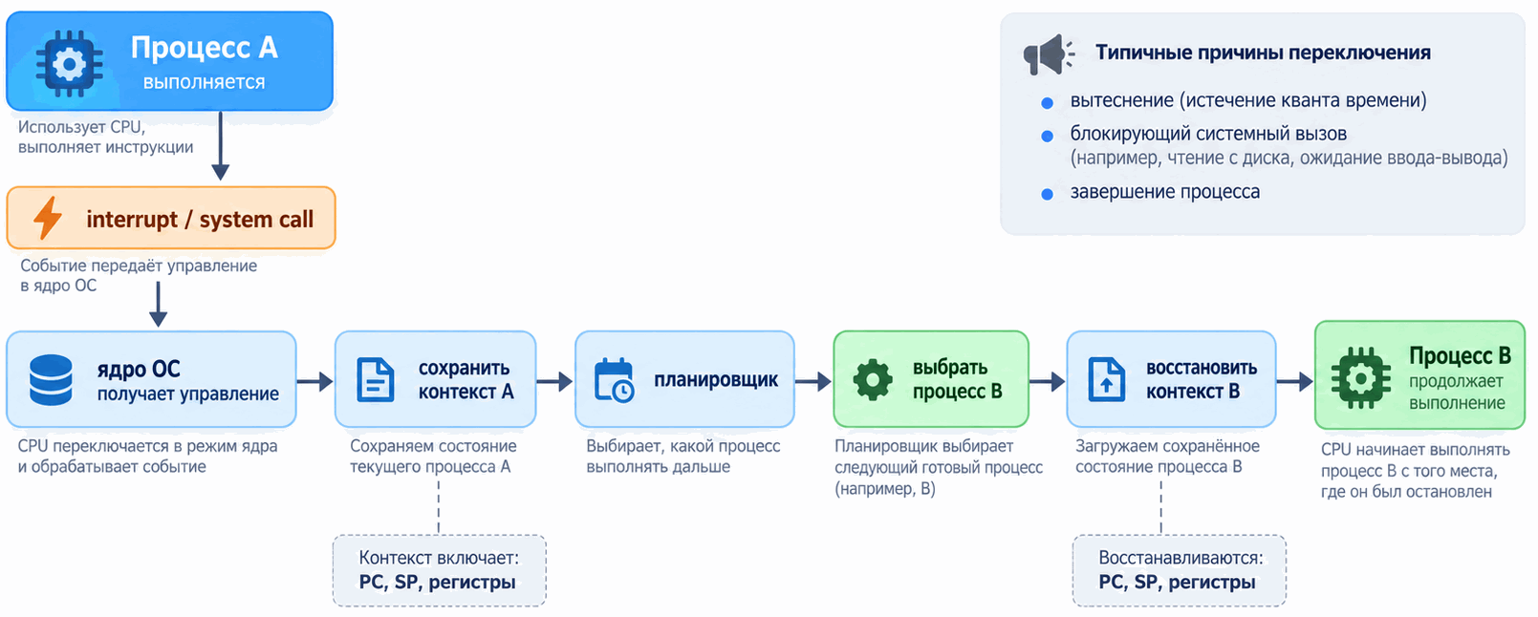
Переключение контекста
Notes:
Теперь становится понятно, как ОС реализует многозадачность.
Предположим, процесс A выполняется на CPU. В некоторый момент управление переходит ядру — например, из-за системного вызова, аппаратного прерывания или необходимости перепланирования.
Ядро сохраняет необходимый контекст текущего процесса. После этого планировщик может решить, продолжить ли выполнение того же процесса или передать CPU другому, например процессу B.
Если выбран процесс B, ядро восстанавливает его ранее сохранённый контекст: значения регистров, указатель стека и точку продолжения выполнения. После возврата из ядра B продолжает работать так, как будто его выполнение просто на некоторое время остановилось.
Такое переключение называют context switch.
При этом важно не создавать впечатление, что любое аппаратное прерывание обязательно приводит к смене процесса. Ядро может обработать прерывание и вернуть управление тому же процессу. Переключение происходит только тогда, когда планировщик выбирает другую задачу.

Slide 40
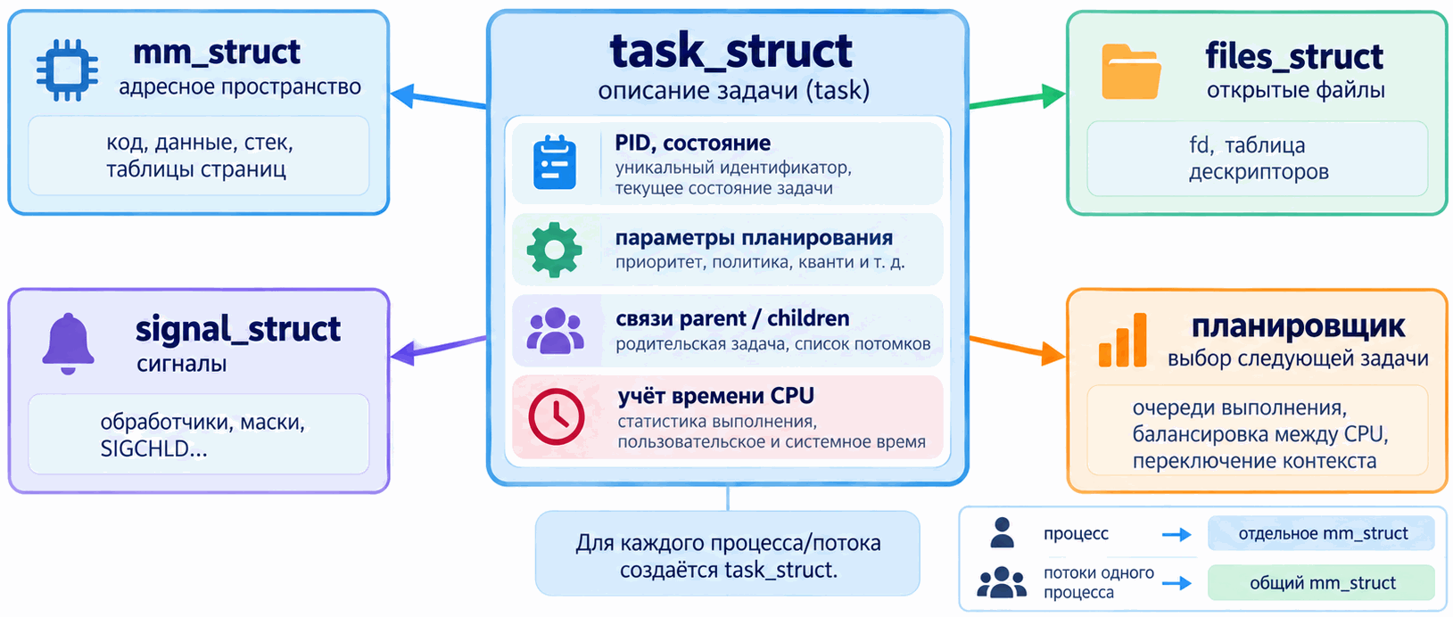
Реализация в Linux: task_struct
Notes:
В Linux концептуальной модели PCB соответствует не одна изолированная структура, а набор связанных структур ядра. Центральную роль среди них играет task_struct.
Она создаётся для каждой задачи, которую может планировать ядро, и содержит идентификаторы, текущее состояние, параметры планирования, связи с другими задачами и данные учёта ресурсов.
При этом крупные подсистемы вынесены в отдельные структуры. Например, описание адресного пространства находится в mm_struct, а информация об открытых файловых дескрипторах — в files_struct. task_struct содержит ссылки на эти объекты.
Это даёт Linux довольно гибкую модель. В частности, процессы и потоки для планировщика являются разновидностями одной сущности — task. Разница определяется тем, какие ресурсы они разделяют. У потоков одного процесса, например, обычно общее адресное пространство, тогда как независимые процессы имеют разные адресные пространства.
Подробно модель потоков мы рассмотрим отдельно. Здесь важно другое: task_struct и связанные с ней структуры хранят то состояние, благодаря которому ядро может планировать множество задач и переключаться между ними.

Slide 41
Модель мультипрограммирования

Slide 42
Зачем нужна многозадачность
Процессы редко всё время используют CPU.
Часто они ждут:
  ввод пользователя;
  данные с диска;
  ответ сети;
  завершение другой операции I/O.
Идея многозадачности:
  пока один процесс ждёт I/O,
  CPU может выполнять другой процесс
Цель — уменьшить простой CPU.
Notes:
Многозадачность нужна не только для удобства пользователя, но и для более эффективного использования процессора.
Многие процессы значительную часть времени не вычисляют, а ждут внешних событий: ввода с клавиатуры, данных с диска, сетевого ответа или завершения операции ввода-вывода.
Если в системе есть только один такой процесс, CPU во время ожидания будет простаивать. Но если процессов несколько, операционная система может переключиться на другой готовый процесс и использовать CPU полезно.
Поэтому многозадачность особенно эффективна тогда, когда в системе много I/O-bound процессов — то есть процессов, которые часто ждут ввод-вывод.

Slide 43
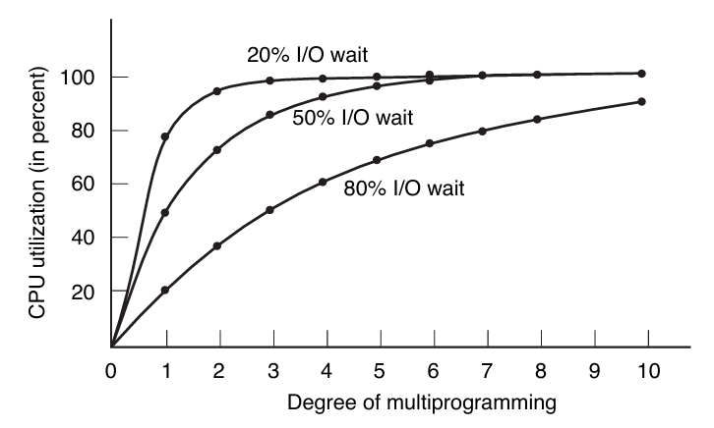
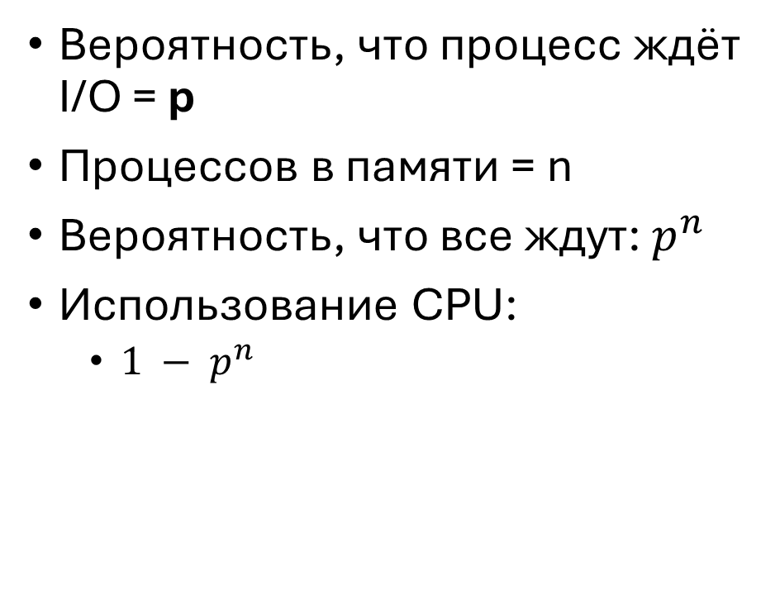
Простая модель загрузки CPU
Вероятность, что процесс ждёт I/O = p
Процессов в памяти = n
Вероятность, что все ждут: $p^{n}$
Использование CPU:
  $1 − p^{n}$
Количество процессов | Простой CPU (p=0.8) | Загрузка CPU
3 | 0.8³ = 51.2% | 48.8%
7 | 0.8⁷ = 21.0% | 79.0%
11 | 0.8¹¹ = 8.6% | 91.4%
Notes:
Эту идею можно описать простой вероятностной моделью.
Пусть p — вероятность того, что один процесс в данный момент ждёт ввод-вывод. Если в памяти находится n независимых процессов, то вероятность того, что все они одновременно ждут ввод-вывод, равна pⁿ.
Именно в этот момент CPU простаивает. Значит, ожидаемая загрузка CPU равна 1 − pⁿ.
Например, если каждый процесс ждёт I/O примерно 80% времени, то при трёх процессах CPU будет занят примерно половину времени. При семи процессах загрузка вырастает примерно до 79%, а при одиннадцати — до 91%.
Но рост не бесконечен. Каждое следующее увеличение числа процессов даёт всё меньший выигрыш. Кроме того, процессы занимают память и создают накладные расходы на переключение контекста. Поэтому многозадачность — это баланс между загрузкой CPU, объёмом памяти и стоимостью управления процессами.

Slide 44
Процессы: главная идея
Процесс — это способ, которым ОС превращает один компьютер в среду для множества независимых выполнений.
ОС должна уметь:
  создать процесс и запустить в нём программу;
  сохранить его состояние и продолжить позже;
  завершить процесс и передать результат родителю;
  изолировать процессы, но дать им способы взаимодействия;
  управлять долгоживущими фоновыми службами.
Процессы дают программам иллюзию самостоятельного выполнения, а операционная система управляет этой иллюзией.
Notes:
В этой лекции мы рассматривали процесс не просто как «запущенную программу», а как одну из центральных абстракций операционной системы.
Процесс имеет собственное состояние: память, регистры, открытые ресурсы и положение в очередях планировщика. Благодаря этому ОС может остановить выполнение одного процесса, сохранить его контекст и затем восстановить выполнение другого.
Мы увидели, что жизненный цикл процесса включает создание, выполнение, ожидание, завершение и получение статуса родителем. На практике это выражается в механизмах вроде fork, exec и waitpid.
Важно также, что процессы не существуют в полной изоляции от системы. ОС должна управлять их ресурсами, завершением, фоновым выполнением и взаимодействием. Именно поэтому дальше мы сможем перейти к межпроцессному взаимодействию: сигналам, каналам и FIFO.
Главная идея этой темы в том, что многозадачность не возникает сама по себе. Она создаётся операционной системой за счёт аккуратного управления состоянием процессов.

Slide 45
Коммуникация между процессами (IPC)

Slide 46
IPC: зачем процессам взаимодействовать
IPC — inter-process communication.
Процессам нужно:
  уведомлять друг друга о событиях;
  передавать данные;
  синхронизировать работу;
  строить схемы «клиент–сервер».
Рассмотрим:
  signals → событие / управление
  pipe → поток данных между родственными процессами
  FIFO → поток данных между независимыми процессами
Notes:
Процессы изолированы друг от друга, но полная изоляция была бы непрактичной. В реальных системах процессам нужно обмениваться информацией: один процесс сообщает другому о событии, передаёт данные или ожидает результата.
Сегодня мы рассмотрим три механизма IPC.
Сигналы подходят для уведомлений и управления.
Anonymous pipe используется для передачи потока байтов, обычно между процессами с общим предком.
FIFO похож на pipe, но имеет имя в файловой системе, поэтому его могут открыть независимо запущенные процессы.

Slide 47
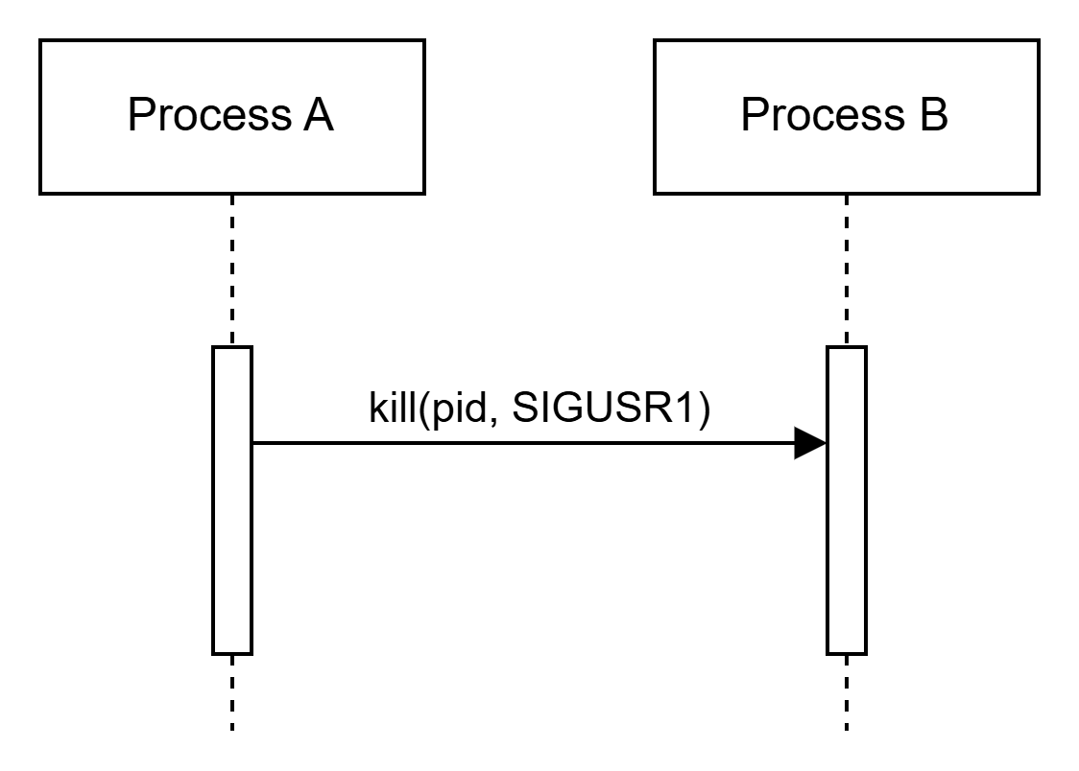
Сигнал как асинхронное событие
Сигнал:
  доставляется процессу асинхронно;
  имеет тип: SIGTERM, SIGSTOP, SIGUSR1, ...
  может завершить, остановить, продолжить процесс;
  может быть обработан пользовательским обработчиком.
Стандартный способ:
  Системный вызов kill
Notes:
Сигнал — это не канал передачи данных в обычном смысле. Скорее это короткое асинхронное уведомление: «с процессом должно что-то произойти».
Один процесс может отправить сигнал другому, например с помощью kill(). Название kill историческое: эта функция не обязательно завершает процесс, она просто отправляет сигнал.
У каждого сигнала есть стандартное действие. Некоторые сигналы завершают процесс, некоторые останавливают или продолжают его выполнение. Для части сигналов программа может установить собственный обработчик.

Slide 48
Сигналы, которые важно знать
Сигнал | Назначение
SIGINT | Прервать foreground-процесс (Ctrl+C)
SIGTERM | Запрос корректного завершения
SIGKILL | Безусловное завершение
SIGSTOP | Безусловная остановка
SIGCONT | Продолжить выполнение
SIGTSTP | Остановить foreground-процесс (Ctrl+Z)
SIGUSR1, SIGUSR2 | Пользовательские события
SIGCHLD | Дочерний процесс изменил состояние
SIGPIPE | Запись в pipe без читателей
Notes:
В UNIX-подобных системах определено много сигналов, но на практике постоянно встречается сравнительно небольшой набор.
SIGINT хорошо знаком пользователю терминала. Обычно именно этот сигнал терминал отправляет foreground-группе процессов при нажатии Ctrl+C. Стандартное действие — завершение процесса, однако программа может установить собственный обработчик. Поэтому Ctrl+C не является каким-то специальным способом «убить программу» — это механизм терминала, который приводит к отправке сигнала.
Для штатного завершения обычно используется SIGTERM. Его можно обработать: например, установить флаг завершения, закончить текущую операцию, закрыть файлы и только после этого выйти. Поэтому именно SIGTERM обычно используют менеджеры служб при нормальной остановке сервиса.
SIGKILL действует иначе. Его нельзя обработать или проигнорировать: ядро завершает процесс без возможности выполнить пользовательскую очистку. Аналогично, SIGSTOP безусловно приостанавливает процесс. Продолжить его выполнение можно сигналом SIGCONT.
С работой терминала связан и SIGTSTP. Обычно он генерируется при нажатии Ctrl+Z. В отличие от SIGSTOP, его можно обработать или проигнорировать. Командная оболочка использует такие механизмы для управления foreground- и background-задачами.
SIGUSR1 и SIGUSR2 предназначены для прикладных целей. Операционная система не задаёт им специального смысла, поэтому программа сама определяет, что означает получение такого сигнала. В вашей лабораторной работе, например, SIGUSR1 удобно использовать как запрос состояния worker-процесса.
SIGCHLD отправляется родительскому процессу, когда дочерний процесс завершается, останавливается или продолжает выполнение. Он позволяет родителю вовремя вызвать wait() или waitpid() и получить информацию о состоянии ребёнка.
Наконец, SIGPIPE особенно важен в контексте следующей темы. Если процесс пишет в pipe, у которого больше нет читателей, операция записи приводит к SIGPIPE; стандартное действие этого сигнала — завершение процесса. Позже мы увидим, почему это естественно для UNIX pipeline.
Главное различие, которое стоит запомнить: большинство сигналов допускают пользовательскую реакцию, но SIGKILL и SIGSTOP всегда остаются под контролем ядра.

Slide 49
Обработка сигналов
Идея: обработчик только фиксирует событие.
  Основная логика выполняется в обычном коде.
Не следует выполнять в handler сложные операции:
  std::cout, malloc/new, блокировки, файловый I/O, сложную C++-логику
#include <csignal>
static volatile sig_atomic_t stop_requested = 0;
static void HandleSigterm(int) {
stop_requested = 1;
}
int main() {
struct sigaction sa{};
sa.sa_handler = HandleSigterm;
sigemptyset(&sa.sa_mask);
sa.sa_flags = 0;
sigaction(SIGTERM, &sa, nullptr);
while (!stop_requested) {
// основная работа
}
// корректное завершение
}
Notes:
Для установки обработчика сигнала в POSIX-программах рекомендуется использовать sigaction().
Сначала мы создаём структуру sigaction и указываем функцию, которая должна быть вызвана при получении сигнала. В данном примере это HandleSigterm.
Поле sa_mask задаёт сигналы, которые будут временно заблокированы во время работы обработчика. Здесь мы очищаем маску с помощью sigemptyset(), то есть не добавляем дополнительных блокируемых сигналов.
Затем вызов sigaction(SIGTERM, &sa, nullptr) устанавливает обработчик для SIGTERM.
Сам обработчик выполняет только одно простое действие — устанавливает флаг stop_requested. Это принципиально важно. Сигнал может прийти практически в любой момент, в том числе когда программа находится внутри библиотечной функции. Поэтому из обработчика нельзя безопасно вызывать произвольный C++-код.
Основной цикл программы периодически проверяет флаг. Когда приходит SIGTERM, цикл завершается, и программа уже в обычном контексте может закрыть файлы, записать сообщение в журнал, освободить ресурсы и корректно завершиться.
Такая схема часто используется в долгоживущих процессах и сервисах: signal handler сообщает о событии, а реальная обработка выполняется основным кодом.

Slide 50
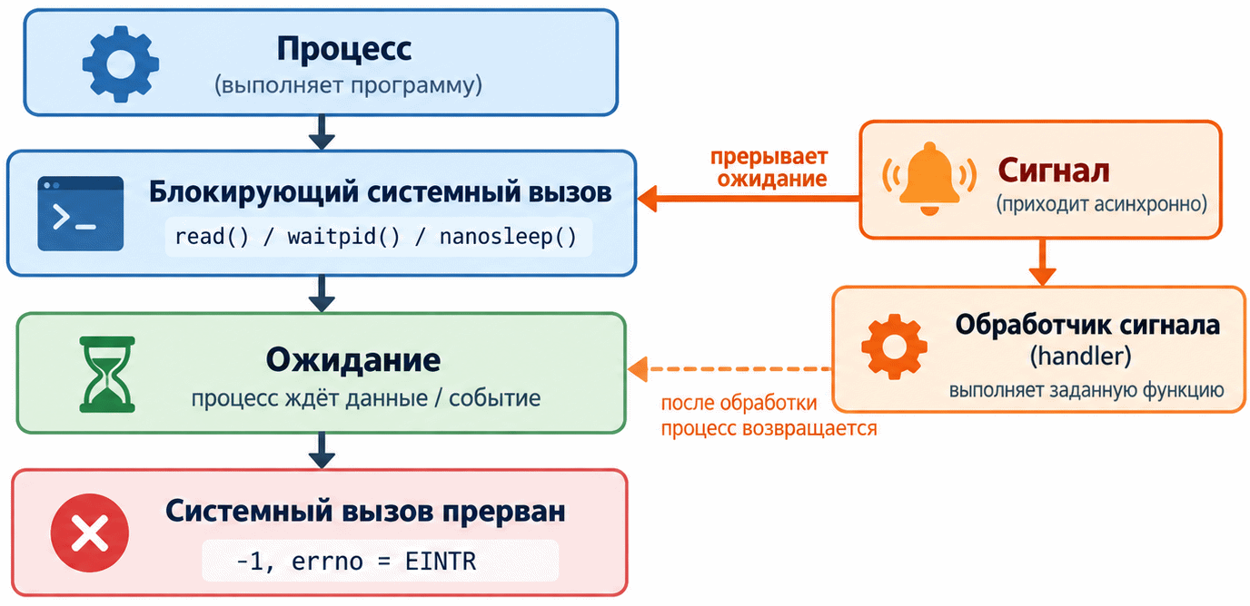
Сигнал может прервать системный вызов
Если системный вызов прерван сигналом, его частно нужно повторить
Notes:
Сигналы влияют не только на пользовательский код. Они могут прерывать блокирующие системные вызовы.
Например, процесс ждёт завершения ребёнка через waitpid() или читает данные через read(). В этот момент приходит сигнал. Сначала выполняется обработчик, а затем системный вызов может завершиться с ошибкой EINTR.
Это не всегда настоящая ошибка программы. Часто это означает: «операция была прервана сигналом, попробуйте ещё раз». Поэтому в системном программировании часто пишут циклы, которые повторяют waitpid, read или похожий вызов при errno == EINTR.

Slide 51
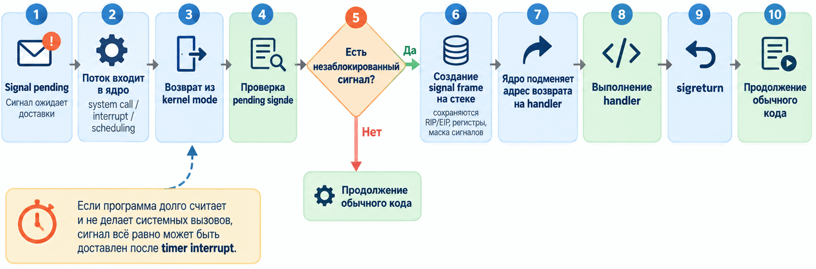
Как сигнал попадает в пользовательский код
Сигнал не исполняется «магически».
Ядро доставляет его в момент возврата из kernel mode в user mode.
Notes:
Сигнал не прерывает пользовательский код как произвольный вызов функции «из ниоткуда». В Linux обработка сигнала происходит в контролируемой точке: когда поток должен вернуться из режима ядра обратно в пользовательский режим. Это может быть возврат из системного вызова, возврат после прерывания или момент, когда поток снова назначается на CPU. В этот момент ядро проверяет, есть ли для процесса или потока ожидающий незаблокированный сигнал.
Если такой сигнал есть и для него установлен обработчик, ядро подготавливает выполнение handler. Для этого оно создаёт на пользовательском стеке специальный signal frame: туда сохраняются регистры, указатель команд, маска сигналов и другое состояние, нужное для возврата назад. Затем ядро организует переход так, будто следующим пользовательским кодом должна выполниться функция-обработчик.
Когда handler завершается, управление проходит через механизм sigreturn. Он восстанавливает сохранённый контекст, и поток продолжает выполнение с того места, где был прерван. Поэтому обработчик сигнала можно воспринимать как временное ответвление управления, которое ядро аккуратно вставляет между двумя участками обычного выполнения программы.
Если программа долго считает и не делает системных вызовов, сигнал всё равно не «теряется». Процессор регулярно попадает в ядро из-за аппаратных прерываний, например таймера планировщика. После обработки такого события ядро снова имеет возможность проверить pending signals перед возвратом в user mode.
В многопоточной программе обработчик выполняется в контексте конкретного потока. У каждого потока есть своя маска сигналов; процесс-направленный сигнал может быть доставлен одному из потоков, у которого этот сигнал не заблокирован. Поэтому в сложных программах сигнальные маски часто настраивают явно через pthread_sigmask().

Slide 52
Почему handler должен быть минимальным
volatile sig_atomic_t stop_requested = 0;
void HandleSignal(int) {
stop_requested = 1; // OK
}
Handler может выполниться, когда основной код:
  обновляет объект
  работает с памятью
  выполняет библиотечную функцию
Поэтому в handler не стоит менять:
  std::string
  std::vector
  сложные структуры
  обычные общие объекты
Правило: handler фиксирует событие, основной код его обрабатывает.
Notes:
Сигнал может прийти в момент, когда программа находится внутри почти любой операции. Поэтому обработчик сигнала должен быть предельно простым.
Для связи с основным кодом обычно используют флаг типа volatile sig_atomic_t. Handler только меняет этот флаг, а основной цикл позже замечает изменение и выполняет всю сложную работу.
Если обращаться из handler к сложному объекту, основной код может быть прерван посередине изменения этого объекта. Тогда возникает гонка между обычным кодом и обработчиком сигнала, даже если поток один.
В C++ такая ситуация может привести к неопределённому поведению.

Slide 53
Каналы (pipes)

Slide 54
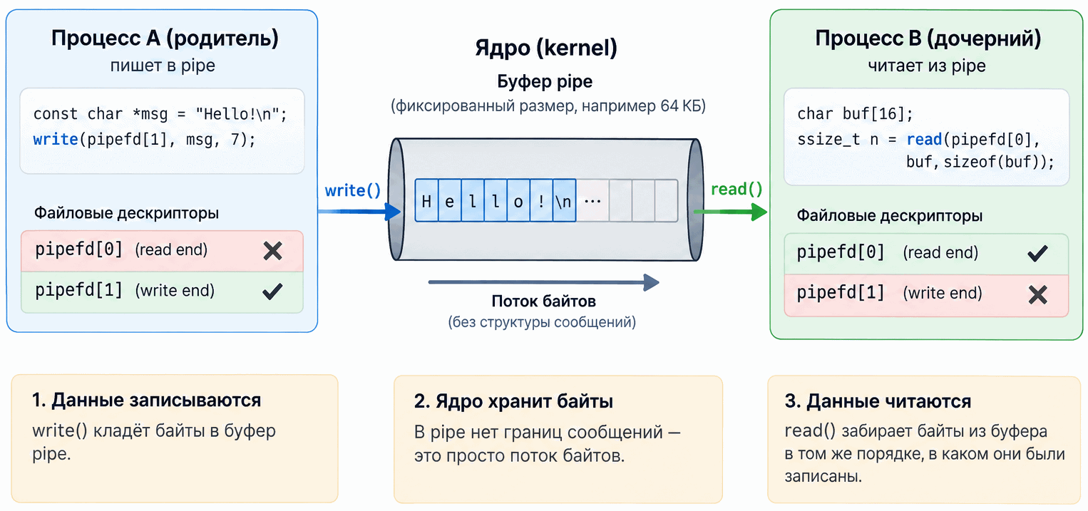
Anonymous pipe: поток байтов
Системный вызов pipe создаёт односторонний канал для передачи байтов между родственными процессами
  int fd[2];
  pipe(fd);
  // fd[0] – read end
  // fd[1] – write end
Notes:
Anonymous pipe — это канал, который создаётся системным вызовом pipe().
Он имеет два конца: один для чтения и один для записи. Важно, что pipe передаёт не сообщения, а поток байтов. Если один процесс записал строку, другой процесс просто читает последовательность байтов.
Данные pipe не лежат в обычном файле. Они хранятся во внутреннем буфере ядра. Поэтому pipe удобен для временной связи между процессами, особенно когда один процесс производит данные, а другой их потребляет.

Slide 55
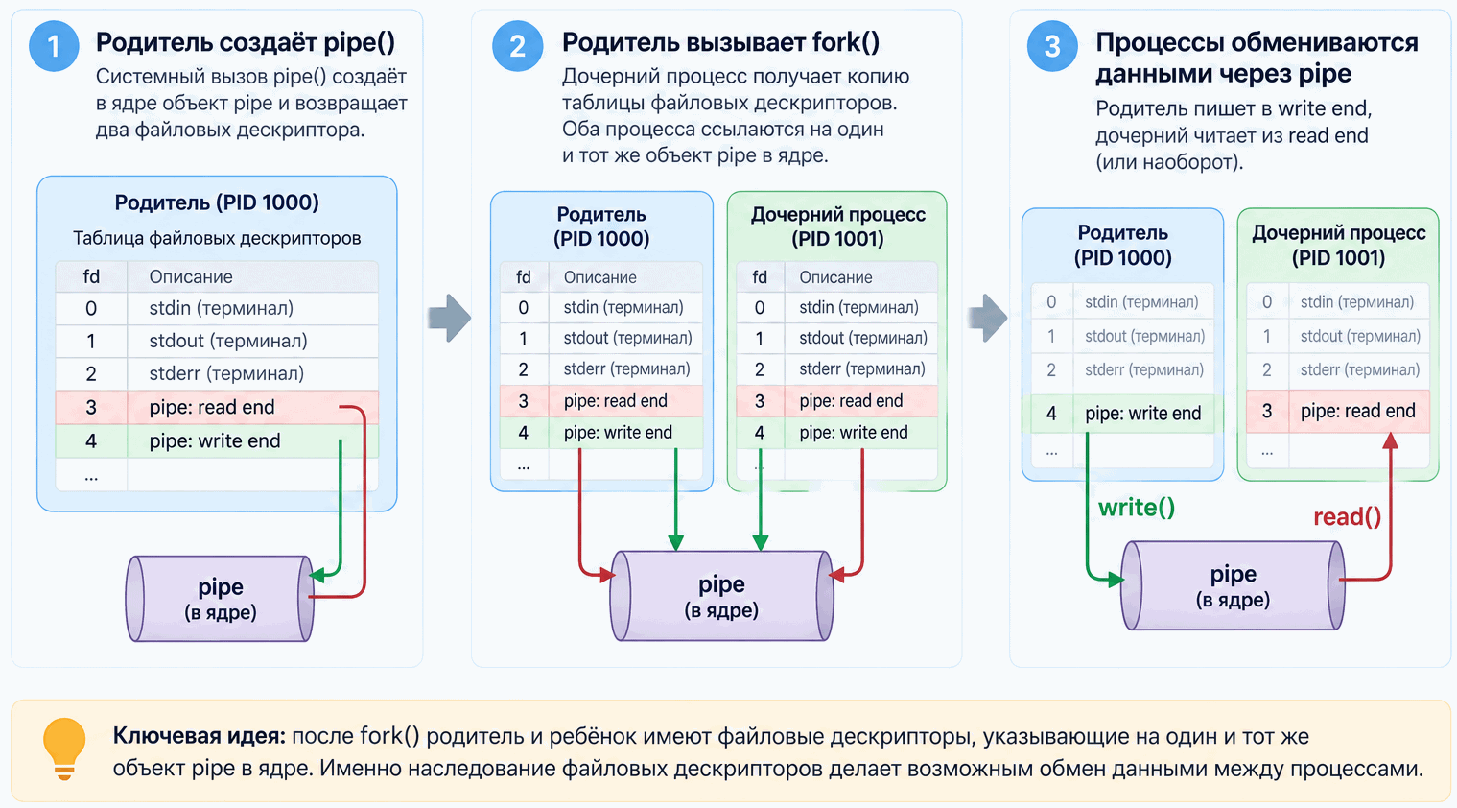
Почему pipe работает после fork()
Notes:
Anonymous pipe особенно хорошо сочетается с fork().
Родитель создаёт pipe, а затем вызывает fork(). После этого и родитель, и ребёнок имеют файловые дескрипторы, указывающие на один и тот же объект pipe в ядре.
Именно наследование файловых дескрипторов делает возможной связь между процессами. Один процесс может закрыть ненужный конец pipe и писать, другой — закрыть свой ненужный конец и читать.
Без такого наследования независимо запущенный процесс не смог бы просто так получить доступ к anonymous pipe.

Slide 56
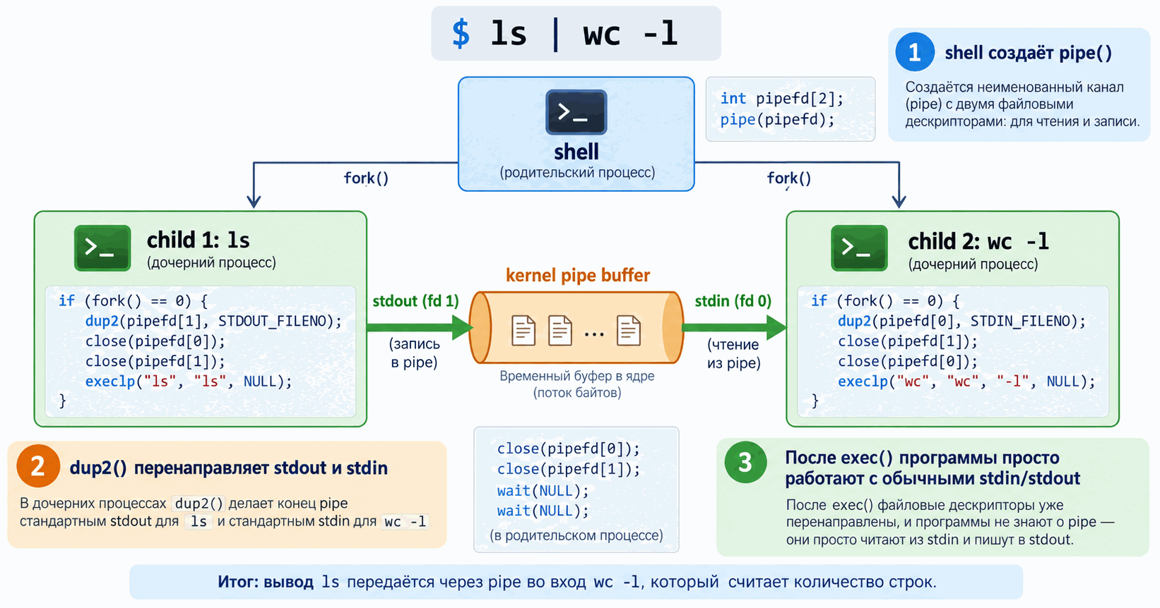
Pipeline: stdout одного процесса → stdin другого
Notes:
Рассмотрим команду ls | wc -l. Пользователь видит её как одну строку shell-кода, но внутри оболочка создаёт два дочерних процесса и один pipe.
Первый процесс будет выполнять ls. Перед запуском ls оболочка перенаправляет его стандартный вывод в write-end pipe. Второй процесс будет выполнять wc -l; его стандартный ввод перенаправляется на read-end того же pipe.
После этого в дочерних процессах вызывается execvp(). Сами программы ls и wc не знают, что участвуют в pipeline. Для ls это просто запись в stdout, а для wc — обычное чтение из stdin.
Именно поэтому UNIX-команды хорошо комбинируются: каждая программа работает с потоками ввода-вывода, а shell соединяет эти потоки между собой.

Slide 57
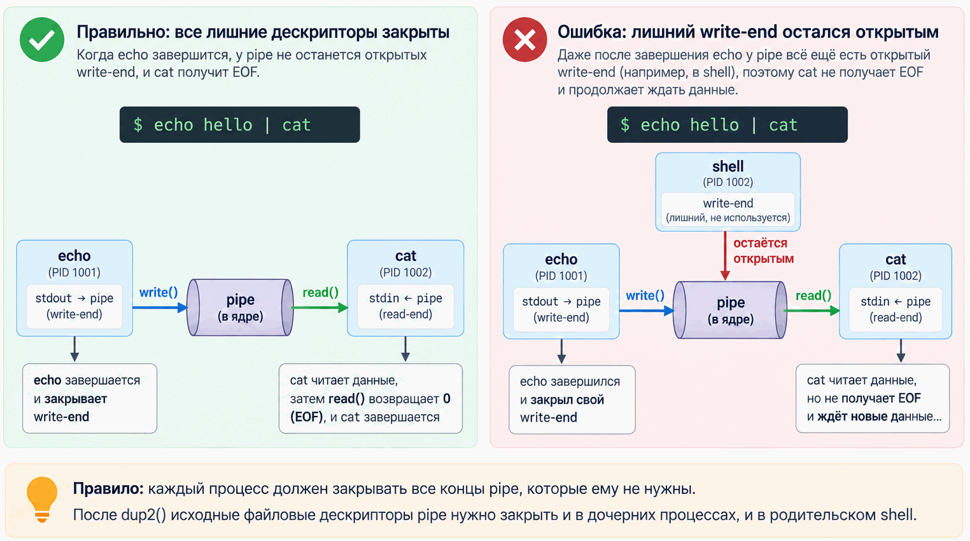
Почему нужно закрывать лишние дескрипторы
Notes:
При работе с pipe важно помнить: read() возвращает EOF не тогда, когда завершился конкретный процесс, а тогда, когда у pipe больше не осталось ни одного открытого конца для записи.
Например, в команде echo hello | cat процесс echo записывает строку и завершается. Если все write-end закрыты, cat получает данные, затем следующий read() возвращает 0, и cat понимает, что поток закончился.
Но если shell или другой процесс случайно оставил write-end открытым, с точки зрения ядра запись в pipe всё ещё возможна. Поэтому cat не получает EOF и продолжает ждать данные.
Именно поэтому после dup2() нужно закрывать исходные файловые дескрипторы pipe во всех процессах: и в дочерних, и в родительском shell.

Slide 58
Pipeline произвольной длины
$ cat file.txt | grep ERROR | sort | uniq -c
Для pipeline из N команд:
  N процессов
  N-1 pipe
Для процесса в середине pipeline:
  stdin ← предыдущий pipe
  stdout → следующий pipe
После настройки:
  закрыть все лишние дескрипторы
  Выполнить execvp
Notes:
Pipeline может состоять не только из двух команд. Shell строит цепочку процессов, где вывод каждой команды становится вводом следующей.
Если команд N, то процессов тоже N, а pipe требуется N - 1.
Процесс в середине такой цепочки одновременно читает из предыдущего pipe и пишет в следующий. Поэтому при реализации shell важно сначала создать нужные pipe, затем создать все процессы, настроить stdin и stdout, закрыть лишние дескрипторы и только потом ожидать завершения дочерних процессов.
Если ждать первую команду до запуска второй, pipeline может зависнуть: первая программа заполнит буфер pipe, а читать из него ещё никто не будет.

Slide 59
FIFO

Slide 60
FIFO: pipe с именем в файловой системе
FIFO – это именованный канал, который представлен в файловой системе как специальный файл
Создание: mkfifo(“/tmp/myfifo”, 0666)
Разные процессы открывают файл по имени: один для записи или для чтения
Данные записанные в FIFO одним процессом читаются другим процессом в том же порядке (как обычном pipe)
Notes:
Анонимный канал удобен, когда процессы имеют общего предка и могут унаследовать файловые дескрипторы.
Но что делать, если процессы запущены независимо? Например, сервис уже работает, а клиенты запускаются позже из разных терминалов. В этом случае pipe не подходит.
FIFO решает эту проблему. Он имеет имя в файловой системе, например /tmp/events.fifo. Один процесс может открыть это имя для чтения, другой — для записи. При этом сами данные не хранятся в этом файле как содержимое обычного файла. Имя нужно для того, чтобы процессы нашли один и тот же канал в ядре.

Slide 61
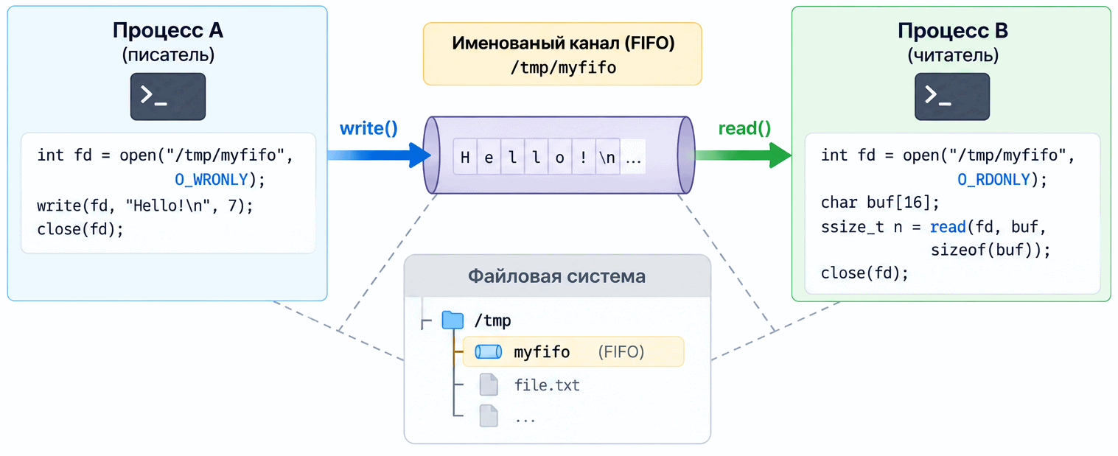
Схема работы FIFO

Slide 62
Жизненный цикл FIFO
mkfifo()
  FIFO существует в файловой системе
open()
  процессы читают / записывают данные
close()
  FIFO всё ещё существует
unlink()
  имя FIFO удалено
close(fd) закрывает только дескриптор конкретного процесса;
FIFO не удаляется после завершения читателей и писателей;
данные FIFO хранятся в буфере ядра, а не в файле;
unlink(path) удаляет имя FIFO из файловой системы;
если FIFO уже открыт, после unlink() открытые дескрипторы продолжают работать до close().
Notes:
FIFO имеет жизненный цикл, похожий на обычный объект файловой системы, но его содержимое устроено иначе.
Сначала FIFO создаётся с помощью mkfifo(). После этого в файловой системе появляется специальный объект с именем, например /tmp/events.fifo. Это имя позволяет независимо запущенным процессам найти один и тот же канал.
Далее процессы открывают FIFO через open() и работают с ним обычными read() и write(). Передаваемые данные при этом не записываются в файл на диске: они находятся во внутреннем буфере ядра.
Когда процесс вызывает close(), он закрывает только свой файловый дескриптор. Сам FIFO продолжает существовать в файловой системе, даже если его больше никто не открыл.
Чтобы удалить FIFO, необходимо явно вызвать unlink() или удалить его средствами файловой системы.
Есть важный нюанс: если выполнить unlink() в момент, когда FIFO уже открыт, его имя исчезнет из файловой системы, но существующие файловые дескрипторы продолжат работать. Окончательно объект будет освобождён после закрытия последнего дескриптора.
Поэтому для долгоживущего сервиса естественный жизненный цикл выглядит так: создать FIFO при запуске, использовать его во время работы, а при штатном завершении закрыть дескрипторы и удалить FIFO через unlink().
FIFO существует столько же, сколько существует его запись в файловой системе. Перезагрузка сама по себе его не удаляет, если файловая система постоянная; временные каталоги могут очищаться при загрузке.

Slide 63
Блокирующее поведение FIFO
Операция | Если второй стороны нет
open(path, O_RDONLY) | Ждёт писателя
open(path, O_WRONLY) | Ждёт читателя
open(path, O_WRONLY | O_NONBLOCK) | ошибка ENXIO, если читателя нет
Notes:
FIFO имеет важное блокирующее поведение.
Если процесс открывает FIFO только на чтение, а писателей ещё нет, операция может ждать появления писателя. Аналогично, если клиент открывает FIFO только на запись, а сервиса-читателя нет, открытие тоже может блокироваться.
Для клиента это часто неудобно: он не должен бесконечно зависать, если сервис не запущен. Поэтому используют неблокирующий режим O_NONBLOCK. В частности, попытка открыть FIFO на запись с O_WRONLY | O_NONBLOCK завершится ошибкой ENXIO, если нет процесса, открывшего FIFO на чтение.
Так клиент может корректно сообщить, что сервис недоступен.

Slide 64
FIFO — поток байтов, а не очередь сообщений
FIFO – поток байтов
  Один вызов read не обязан вернуть ровно одно клиентское сообщение
Сервер должен уметь определять границы сообщений
  Простой протокол: [длина][данные]
При нескольких клиентах нужно следить, чтобы данные не перемешивались
  write гарантирует атомарность, если размер не превышает PIPE_BUF
  возможно, в сообщения нужно добавлять идентификатор клиента
Notes:
FIFO, как и anonymous pipe, является потоком байтов. Это означает, что один вызов read() не обязан вернуть ровно одно логическое сообщение.
Например, сервис может одним чтением получить два полных запроса и часть третьего. Следующий read() вернёт остаток третьего запроса. Поэтому сервер должен уметь определять границы сообщений.
Для этого нужен протокол. Один вариант — передавать сначала длину сообщения, а затем полезную нагрузку. Другой вариант — использовать сообщения фиксированного размера.
При нескольких клиентах появляется ещё одна проблема: записи разных процессов не должны перемешиваться. POSIX гарантирует атомарность записи в pipe или FIFO, если размер одного write() не превышает PIPE_BUF. Поэтому запрос клиента должен целиком помещаться в этот предел и отправляться одним вызовом write().
Но даже атомарная запись не отменяет потоковую природу FIFO: сервер всё равно должен правильно разбирать поток байтов.

Slide 65
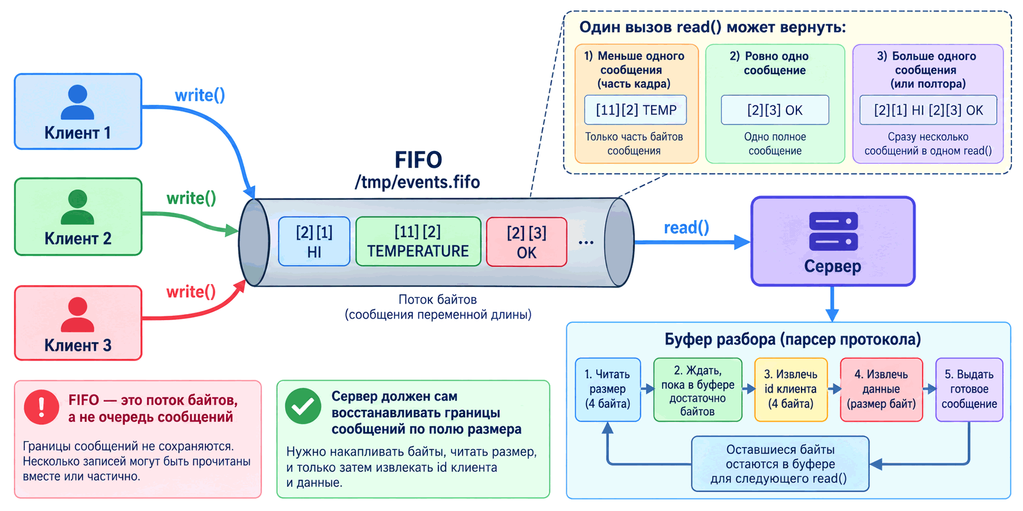

Slide 66
Итоги: signals, pipe, FIFO
Механизм | Что передает | Как связывает процессы
Signal | Событие | По PID
Pipe | Поток байтов | Через унаследованные FD
FIFO | Поток байтов | Через имя в файловой системе
Сигнал: «что-то произошло»
Pipe: «вот поток данных между родственными процессами»
FIFO: «поток данных между независимо запущенными процессами»
Notes:
Сигналы, анонимные каналы и FIFO - решают разные задачи.
Сигналы лучше всего подходят для управления и уведомлений. Они позволяют остановить процесс, продолжить его, попросить завершиться или сообщить о событии. Но это не полноценный канал данных.
Anonymous pipe передаёт поток байтов между процессами, которые обычно связаны через fork(). Он лежит в основе shell pipeline.
FIFO похож на pipe по поведению, но отличается способом доступа: у него есть имя в файловой системе. Поэтому его могут использовать независимо запущенные процессы. Это делает FIFO удобным для простой схемы клиент–сервис.
В лабораторной работе эти три механизма появятся последовательно: сначала управление процессом через сигналы, затем pipeline через pipe, затем сервис событий через FIFO.

Slide 67
Список литературы
A. Tanenbaum, H. Bos “Modern Operating Systems 5th edition”, 2023

